Slide 1


MASTER Mention Sociologie
Spécialité : Sociologie Contemporaine
Spécialité : Chargé(e) d’études sociologiques –Conseil, enquêtes, évaluation
Responsable –Gianluca MANZO
Responsable adjoint –Sébastien MOSBAH-NATANSON
Réunion de rentrée (M1) –7 septembre 2023

Slide 2
Soyez enthousiastes !
1. Formation sélective
SC : 399 (MonMaster) 19 (E-candidat) → 18 (COL 20)
CE : 299 (MonMaster) → 18 (COL 18)
2. Université très réputée
QS (Quacquarelli Symonds) World University Rankings 2024
Toute discipline confondue –59 (monde) 18 (Europe) 3 (France –PSL / Institut Polytechnique de Paris)
Https://www.topuniversities.com/university-rankings/world-university-rankings/2024
Sociologie –81 (monde) 30 (Europe) 3 (France – Science Po & EHESS)
https://www.topuniversities.com/university-rankings/world-university-rankings/2023
3. Equipe d’EC de grande qualité
A la pointe de leur domaine de recherche
Forte visibilité nationale et internationale

Slide 3
Environnent institutionnel
1. SU
→ 3 facultés : Science SU / Médecine SU / Lettres SU
→ (Lettres SU) UFR de Sociologie et d’Informatique pour les Sciences Humaines (SISH)
→ Département de sociologie
→ Département d’Informatique,
Mathématiques et de Linguistique appliquées
PU : Gérald BRONNER / Pierre DEMEULENAERE / Gianluca MANZO
MCF : Solenne CAROF / Pierre Marie CHAUVIN / Renaud DEBAILLY / Cyril JAYET / Sébastien MOSBAH-NATANSON / Marie TRESPEUCH [absente en ‘23-’24] / Elise VERLEY
PRAG : Pascal BOLDINI
PAST : Gaëlle BIHANNIC
PU : Laurence Devillers
2. CNRS –GEMASS (UMR 8598)
Fondé par Raymond Boudon en 1971
→ Présentation détaillée de toute l’équipe
https://www.gemass.fr/
DR : Michel DUBOIS / Louis-André VALLET
CR : Floriana GARGIULO / Jean-François MIGNOT
IE : Catherine GUASPARE
3. ENS Paris-Saclay
PU : Baptiste COULMONT / Frédéric LEBARON
MCF : Eliza BENITES GAMBIRAZIO
ATER : Marine SNAPE
4. Autres EC
DR (INED) : Arnaud RÉGNIER-LOILIER
Professeur Certifié en anglais : Louisa PERREAU

Slide 4
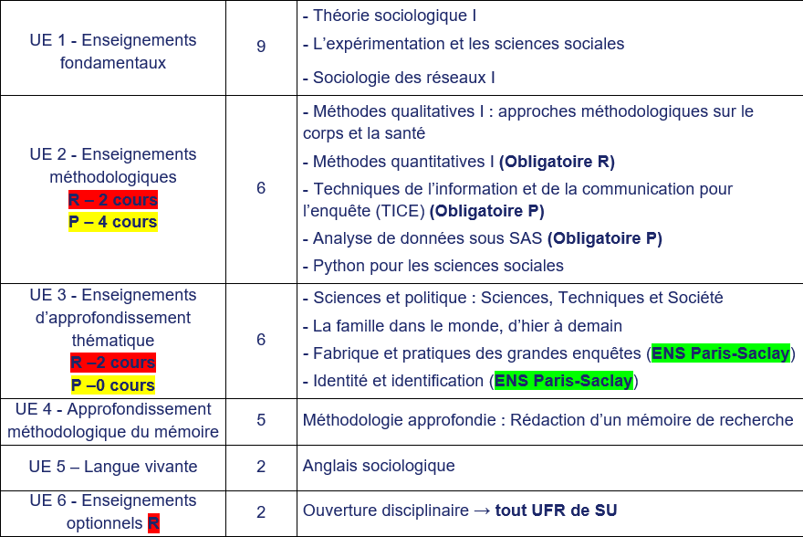
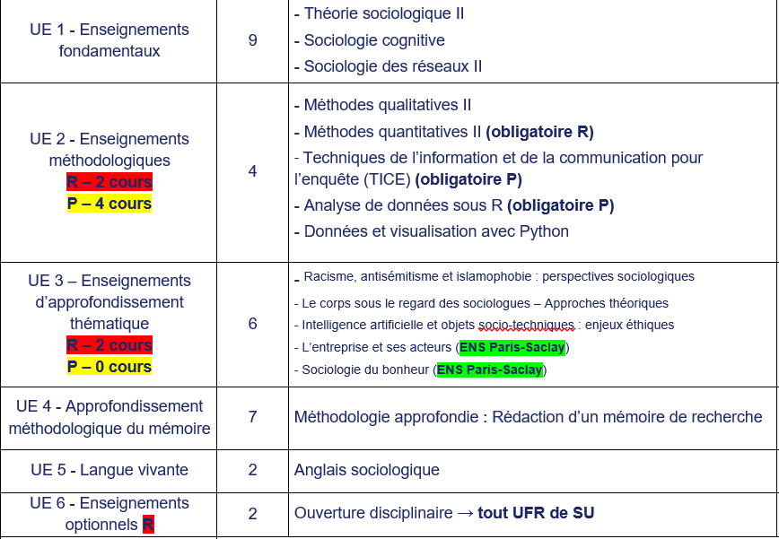
Programme & Choix à faire
Semestre 1
Semestre 2
CT
Obligatoire
Obligatoire
Séminaire d’accompagnement: R (Manzo) P (Verley)
Tous les 15 jours
Choix du sujet et du directeur
S1 (rapport intermédiaire) + S2 (mémoire & Soutenance)

Slide 5
Examens et Jurys
Examens pour le CT
Examens pour le CC
Jury de Master
Rattrapage –seulement pour CT

Slide 6
Démarches & Dates Importantes
1. Inscription administratives jusqu’au 30 septembre
https://lettres.sorbonne-universite.fr/formation/inscription
2. Inscription pédagogiques : du 14 septembre 10h au 13 octobre 12h.
IPWEB : https://ipweb.sorbonne-universite.fr/
→ Principe : “Premier arrivé, premier servi”
Pour faire ces choix, consulter les emplois du temps (EDT) →

Slide 7
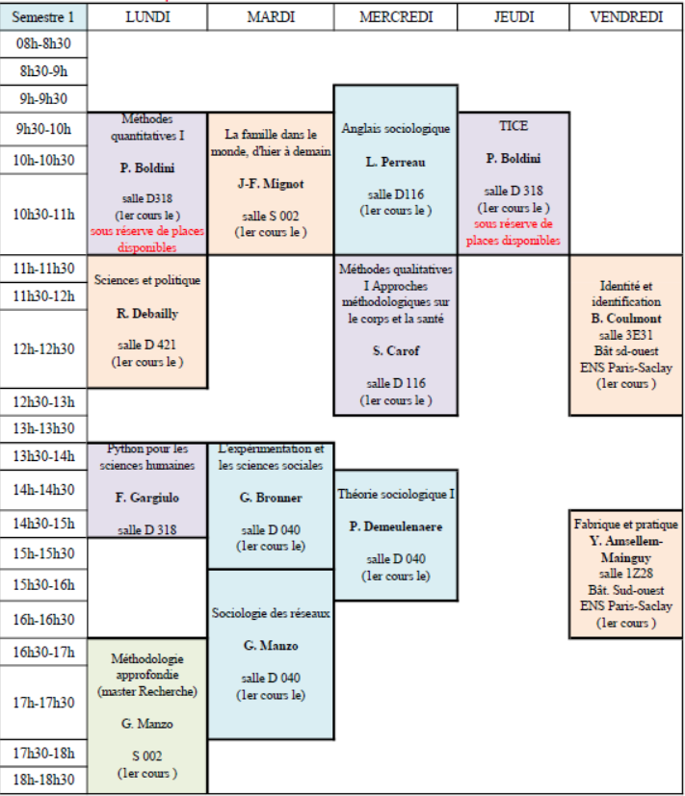
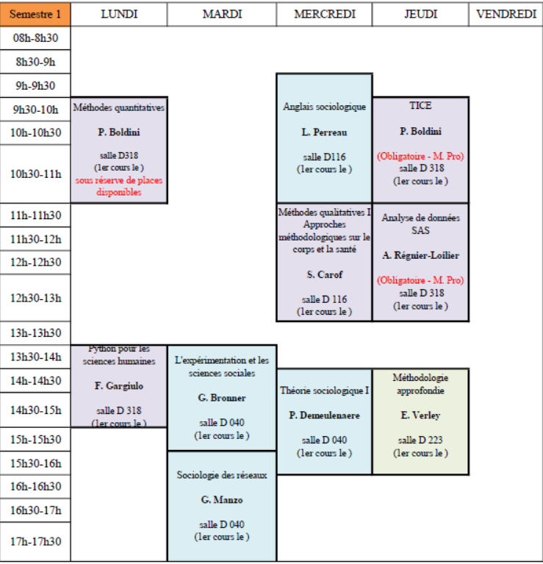
Emplois du temps (EDT) –Semestre 1
Sociologie contemporaine
Chargé. D’études
Début 4 octobre
Début 4 octobre
→ Attention aux missions des EC à SUAD

Slide 8
Brochures et EDT sont accessibles…
Si déjà inscrit.e ( → ENT)
https://ent.sorbonne-universite.fr/lettres-etudiants/fr/mon-ufr/sociologie-et-informatique-pour-les-sciences-humaines/actualites.html
Autrement ( → Moodle)
https://moodle-lettres.sorbonne-universite.fr/moodle-2023/mod/folder/view.php?id=11207
Demande de dispense d’assiduité → à télécharger sur l’ENT
1. A déposer au secrétariat ou bien à envoyer par courriel avec les justificatifs demandés;
2. Pas de dispense possible pour :
le cours d’anglais
les enseignements méthodologiques

Slide 9

Vos interlocuteurs SU
Lecture impérative avant le 18 septembre !!! ☺
Responsable du Master
gianluca.manzo@sorbonne-universite.fr
Responsable adjoint du Master
sebastien.mosbah_natanson@sorbonne-universite.fr
Responsable administrative (Shehrazed Lakaf)
Lettres-Sociologie-Informatique-Secretariat@admp6.jussieu.fr
// Tout message envoyé à une autre adresse est ignoré;
// Respectez svp les horaires d’ouverture du secrétariat
→ Lundi, mardi et jeudi de 10h00 à 12h et de 14h00 à 16h
// Utilisez svp votre adresse @etu.sorbonnne.fr
// Un délai de 48h minimum est à respecter pour une réponse
// Eviter les relances inutiles et la multiplication des messages aux EC

Slide 10
Vos interlocuteurs ENS Paris-Saclay & Accès
Directeur du département SHS & Co-responsable parcours spécialité « Sociologie Contemporaine » (côté ENS Paris-Saclay)
frederic.lebaron@ens-paris-saclay.fr
Responsable administratif –Carole Boichard
carole.boichard@ens-paris-saclay.fr
Accès site Paris-Saclay
4 avenue des sciences
91190 Gif-sur-Yvette
Arrêt : Moulon (BUS 9 ou bien BUS 91.06) à partir d’arrêt RER B Le Guichet ou bien arrêt Massy-Palaiseau

Slide 11
MASTER Mention Sociologie
Spécialité : Sociologie Contemporaine
Spécialité : Chargé(e) d’études sociologiques –Conseil, enquêtes, évaluation
Responsable –Gianluca MANZO
Responsable adjoint –Sébastien Mosbah-Natanson
Réunion de rentrée (M2, « Sociologie Contemporaine »)
7 septembre 2023

Slide 12
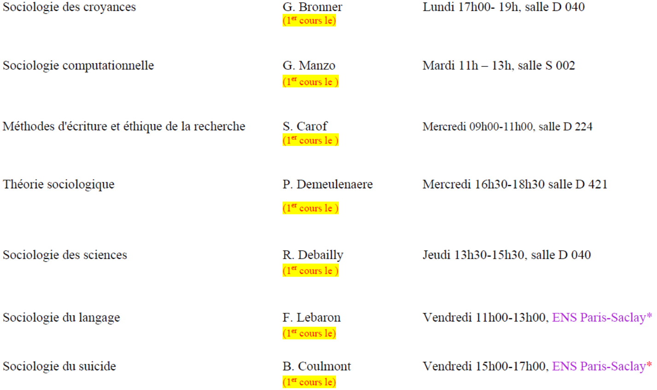
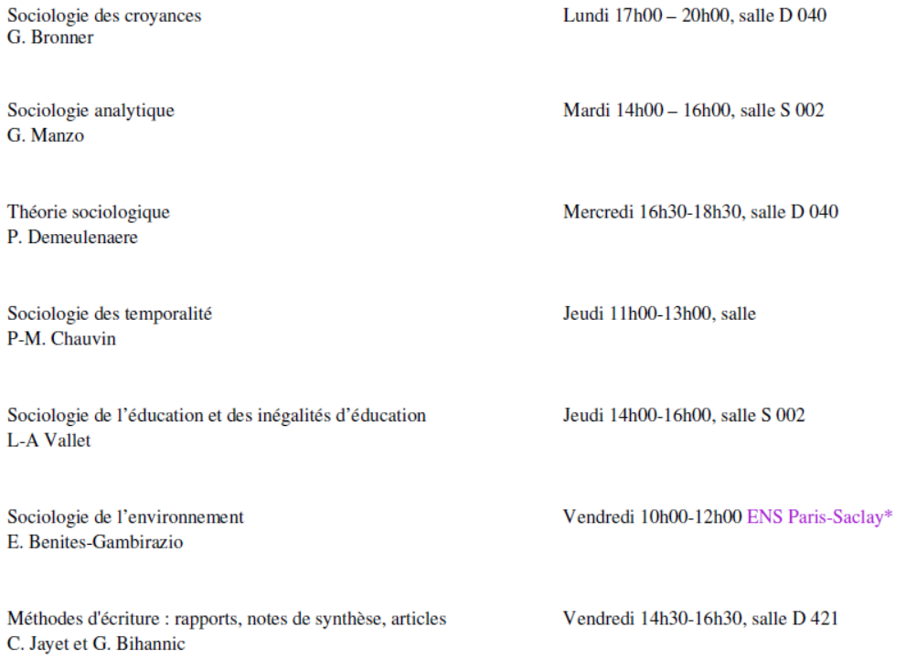
Programme & Choix à faire
Semestre 1
Semestre 2 –horaires à confirmer
obligatoire
→ Mémoire de recherche
Choix du directeur
Séminaire d’accompagnement (SC, CJ & GB)
Interactions régulières avec le directeur !
Rendu S1 + Rendu S2 & Soutenance avec directeur + 1 un autre collègue

Slide 13
Examens et Jurys
1. Mémoire
1a. Rapport intermédiaire ~mi-janvier (jury 7 février)
1b. Mémoire finale ~ mai – juin (jurys : 9 juin / 4 juillet / 27 septembre)
2. Projet de thèse
ED 433 (Concepts et Langages)
5 composantes : philosophie / sciences du langage / musicologie / sciences de l’information et de la communication / sociologie
Sociologie : 1 ou 2 CD
Contrats flottants (Toute composante réunie) : 1 ou 2
2023 (2024??)
Dépôt des candidatures : 17 avril 2023
Soutenance de mémoire : avant le jury de sociologie
Jury sociologie 16 mai 2023
Jury ED 22 Mai 2023

Slide 14
1. Brochures et EDT sont accessibles…
Si déjà inscrit.e ( → ENT)
https://ent.sorbonne-universite.fr/lettres-etudiants/fr/mon-ufr/sociologie-et-informatique-pour-les-sciences-humaines/actualites.html
Autrement ( → Moodle)
https://moodle-lettres.sorbonne-universite.fr/moodle-2023/mod/folder/view.php?id=11207
2. Inscription pédagogiques : du 14 septembre 10h au 13 octobre12h.
IPWEB : https://ipweb.sorbonne-universite.fr/

Slide 15
Vos interlocuteurs
Responsable du Master & de l’école doctorale (sociologie) –Gianluca MANZO
gianluca.manzo@sorbonne-universite.fr
Responsable adjoint du Master –Sébastien Mosbah-Natanson
sebastien.mosbah_natanson@sorbonne-universite.fr
Responsable administrative –Shehrazed Lakaf
lettres-Sociologie-Informatique-secretariat@sorbonne-universite.fr

